Slide 1
Определение сайтов-зеркал на основе анализа графа ссылок и дублирования контента
Ларионов О.С.
Научный руководитель: Романенко А.А.

Slide 2
Введение
Сайты-зеркала:
Полностью идентичные
Структурно-похожие
Полезные свойства зеркал:
Копия работает, когда оригинал недоступен
Отсутствие дублирования в выдаче
Распределение нагрузки между серверами
Вредные свойства дубликатов
Засорение индекса
Дублирование в поисковой выдаче

Slide 3
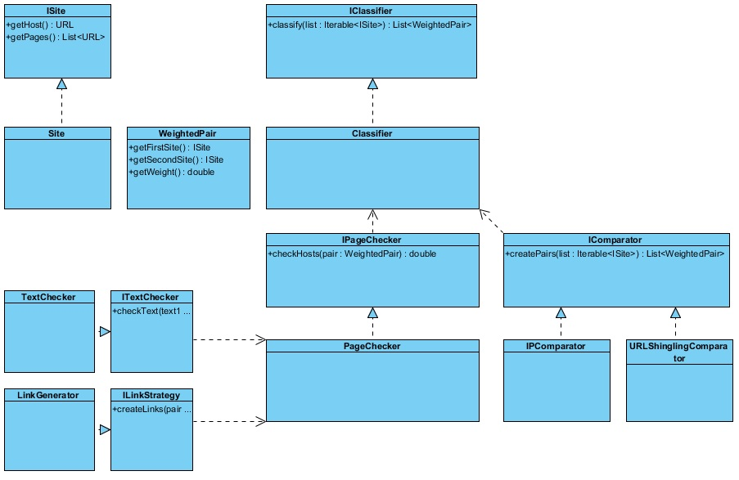
Система поиска зеркал
Диаграмма классов

Slide 4
Компараторы
Разделяют исходный список на пары-кандидаты
Основаны на признаках сходства сайтов-зеркал.
Интерфейс:

Slide 5
Признаки
IP адреса
128.31.0.51 128.31.0.51
debian.org debian.com
URL адреса
sourceforge.net/directory/enterprise sourceforge.org/directory/enterprise
sourceforge.net/blog/ sourceforge.org/blog/
Деревья сайтов
Графы переходов
…

Slide 6
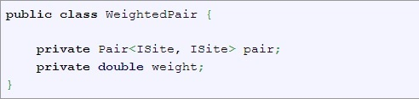

Взвешенные пары
Итог работы компаратора – список взвешенных пар
Нахождение суммарного веса:
$$\sum_{i=1}^{N}{w_{i}\left(pair\right)∗mult_{i}}$$

Slide 7

PageChecker
Проверяет пару сайтов на дубликаты.
Генерирует ссылки на пары страниц
Скачивает ссылки и проверяет на сходство
Интерфейс

Slide 8
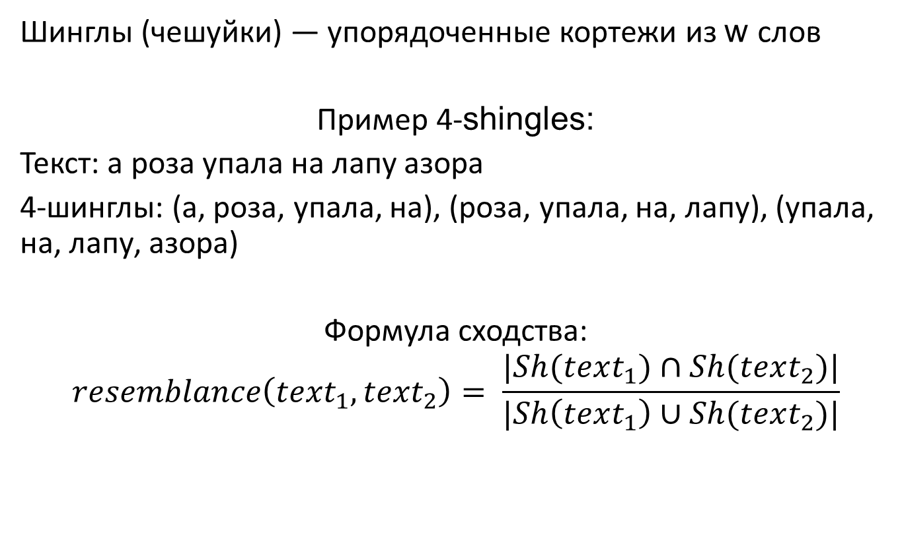
Алгоритм w-shingles
Шинглы (чешуйки) — упорядоченные кортежи из w слов
Пример 4-shingles:
Текст: а роза упала на лапу азора
4-шинглы: (а, роза, упала, на), (роза, упала, на, лапу), (упала, на, лапу, азора)
Формула сходства:
$$resemblance\left(text_{1}, text_{2}\right)= \frac{|Sh(text_{1})∩Sh(text_{2})|}{|Sh\left(text_{1}\right)∪Sh(text_{2})|}$$

Slide 9
Спасибо за внимание
Вопросы?

